Slide 1


Slide 2

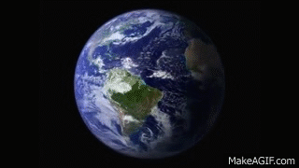
Kun va tun qay tarzda almashinadi?
Yer sharining o‘z o‘qi atrofi-da aylanishi-dan kun va tun almashinadi.

Slide 3



Slide 4

Mavzu:
Ufq va uning tomonlari

Slide 5
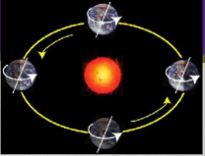
Odamlar juda qadim zamonlardan Quyosh har kuni sharqdan chiqib, g‘arb tomonga boti-shini bilib olganlar.

Slide 6

Tunda chiqar onasi,
necha minglab bolasi.
Berkinishar qo‘rqqandan
kelib qolsa otasi.

Slide 7
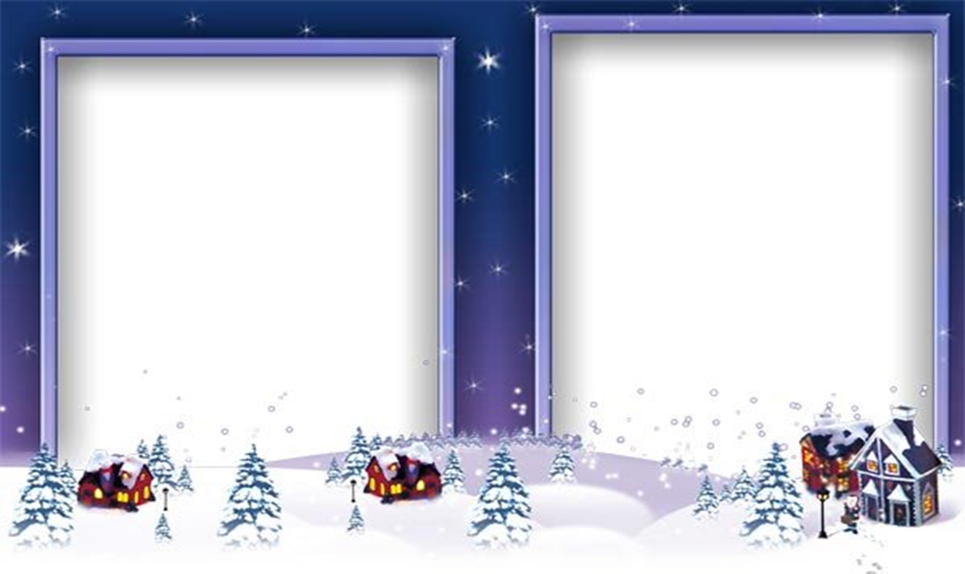
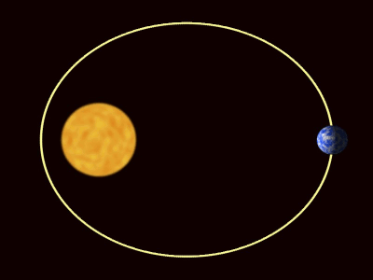
Yil fasllari qay tarzda almashinadi?
Yer sharining Quyosh atrofida bir tomonga og‘gan holatda aylanishi dan yil fasllari hosil
bo‘ladi.

Slide 8
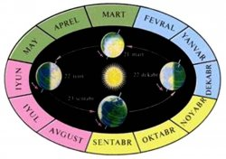

Slide 9
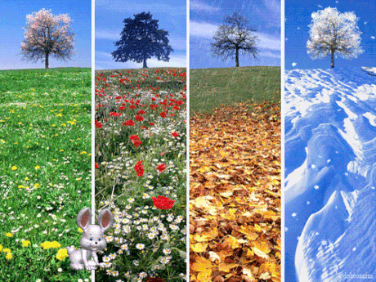

Slide 10

Yer sharining Quyosh atrofida
bir marta aylanib chiqishi
uchun ketadigan vaqt
yil deb ataladi.

Slide 11
Multimediya namoyish etiladi

Slide 12
Multimediya namoyish etiladi

Slide 13

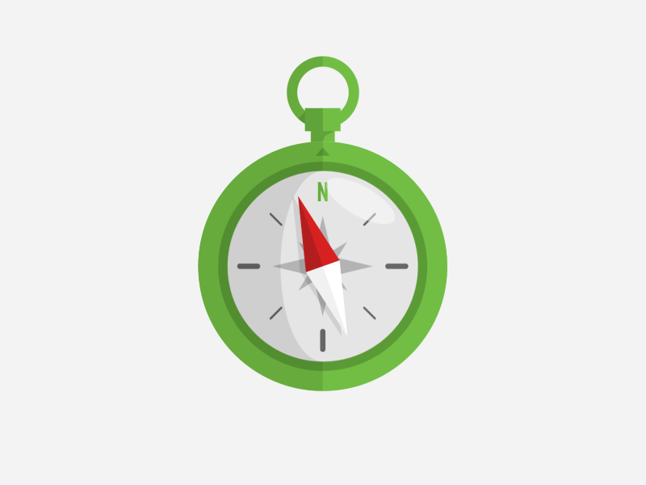
Kompas qanday asbob?
Shamol tezligini o‘lchaydi
Suv bosimini o‘l-chaydi
Ufq tomonlarini o‘lchaydi

Slide 14

quyosh
Qutb yulduzi
Katta cho‘mich
Osmonning shimol tomonida siljimasdan turadigan yorug‘ yulduzning nomi?

Slide 15
shimol
sharq
Quyosh qaysi tarafdan
chiqadi?
g‘arb
janub

Slide 16

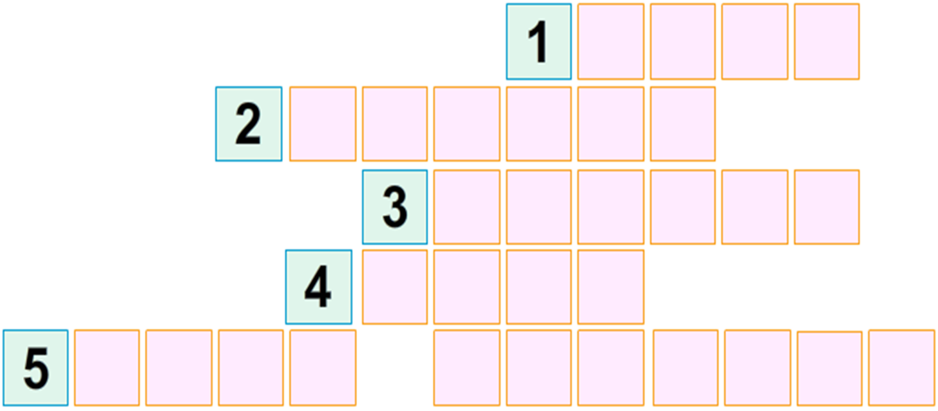
Boshqotirma
sh a r q
y o m g‘ i r
Quyosh chiqadigan taraf.
Meni so‘raydilar,
ko‘rinsam qochadilar.
k o m p a s
h a v o
q u t b
y u l d u z i
3. Ufq tomonlarini aniqlaydigan asbob.
4. Ko ‘zga ko‘rinmas, qo‘lda tutilmas.
5. Doim bir joyda turadigan yulduz.

Slide 17
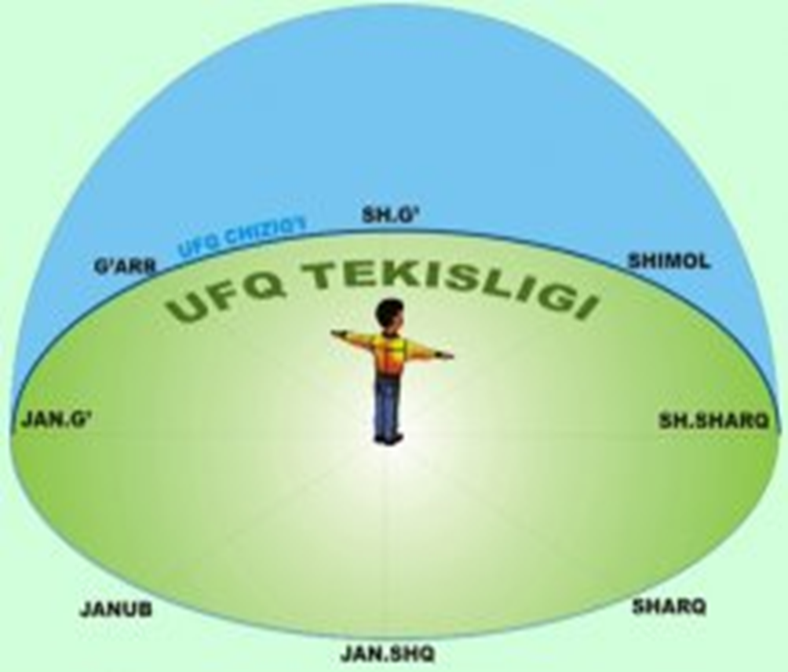
Ufq deb nimaga aytiladi?
Ochiq va tekis joyda Yer yuzining aylana chiziq bilan chegaralangan chizig‘i ufq deb ataladi.

Slide 18
E’tiboringiz uchun rahmat!

